Slide 1
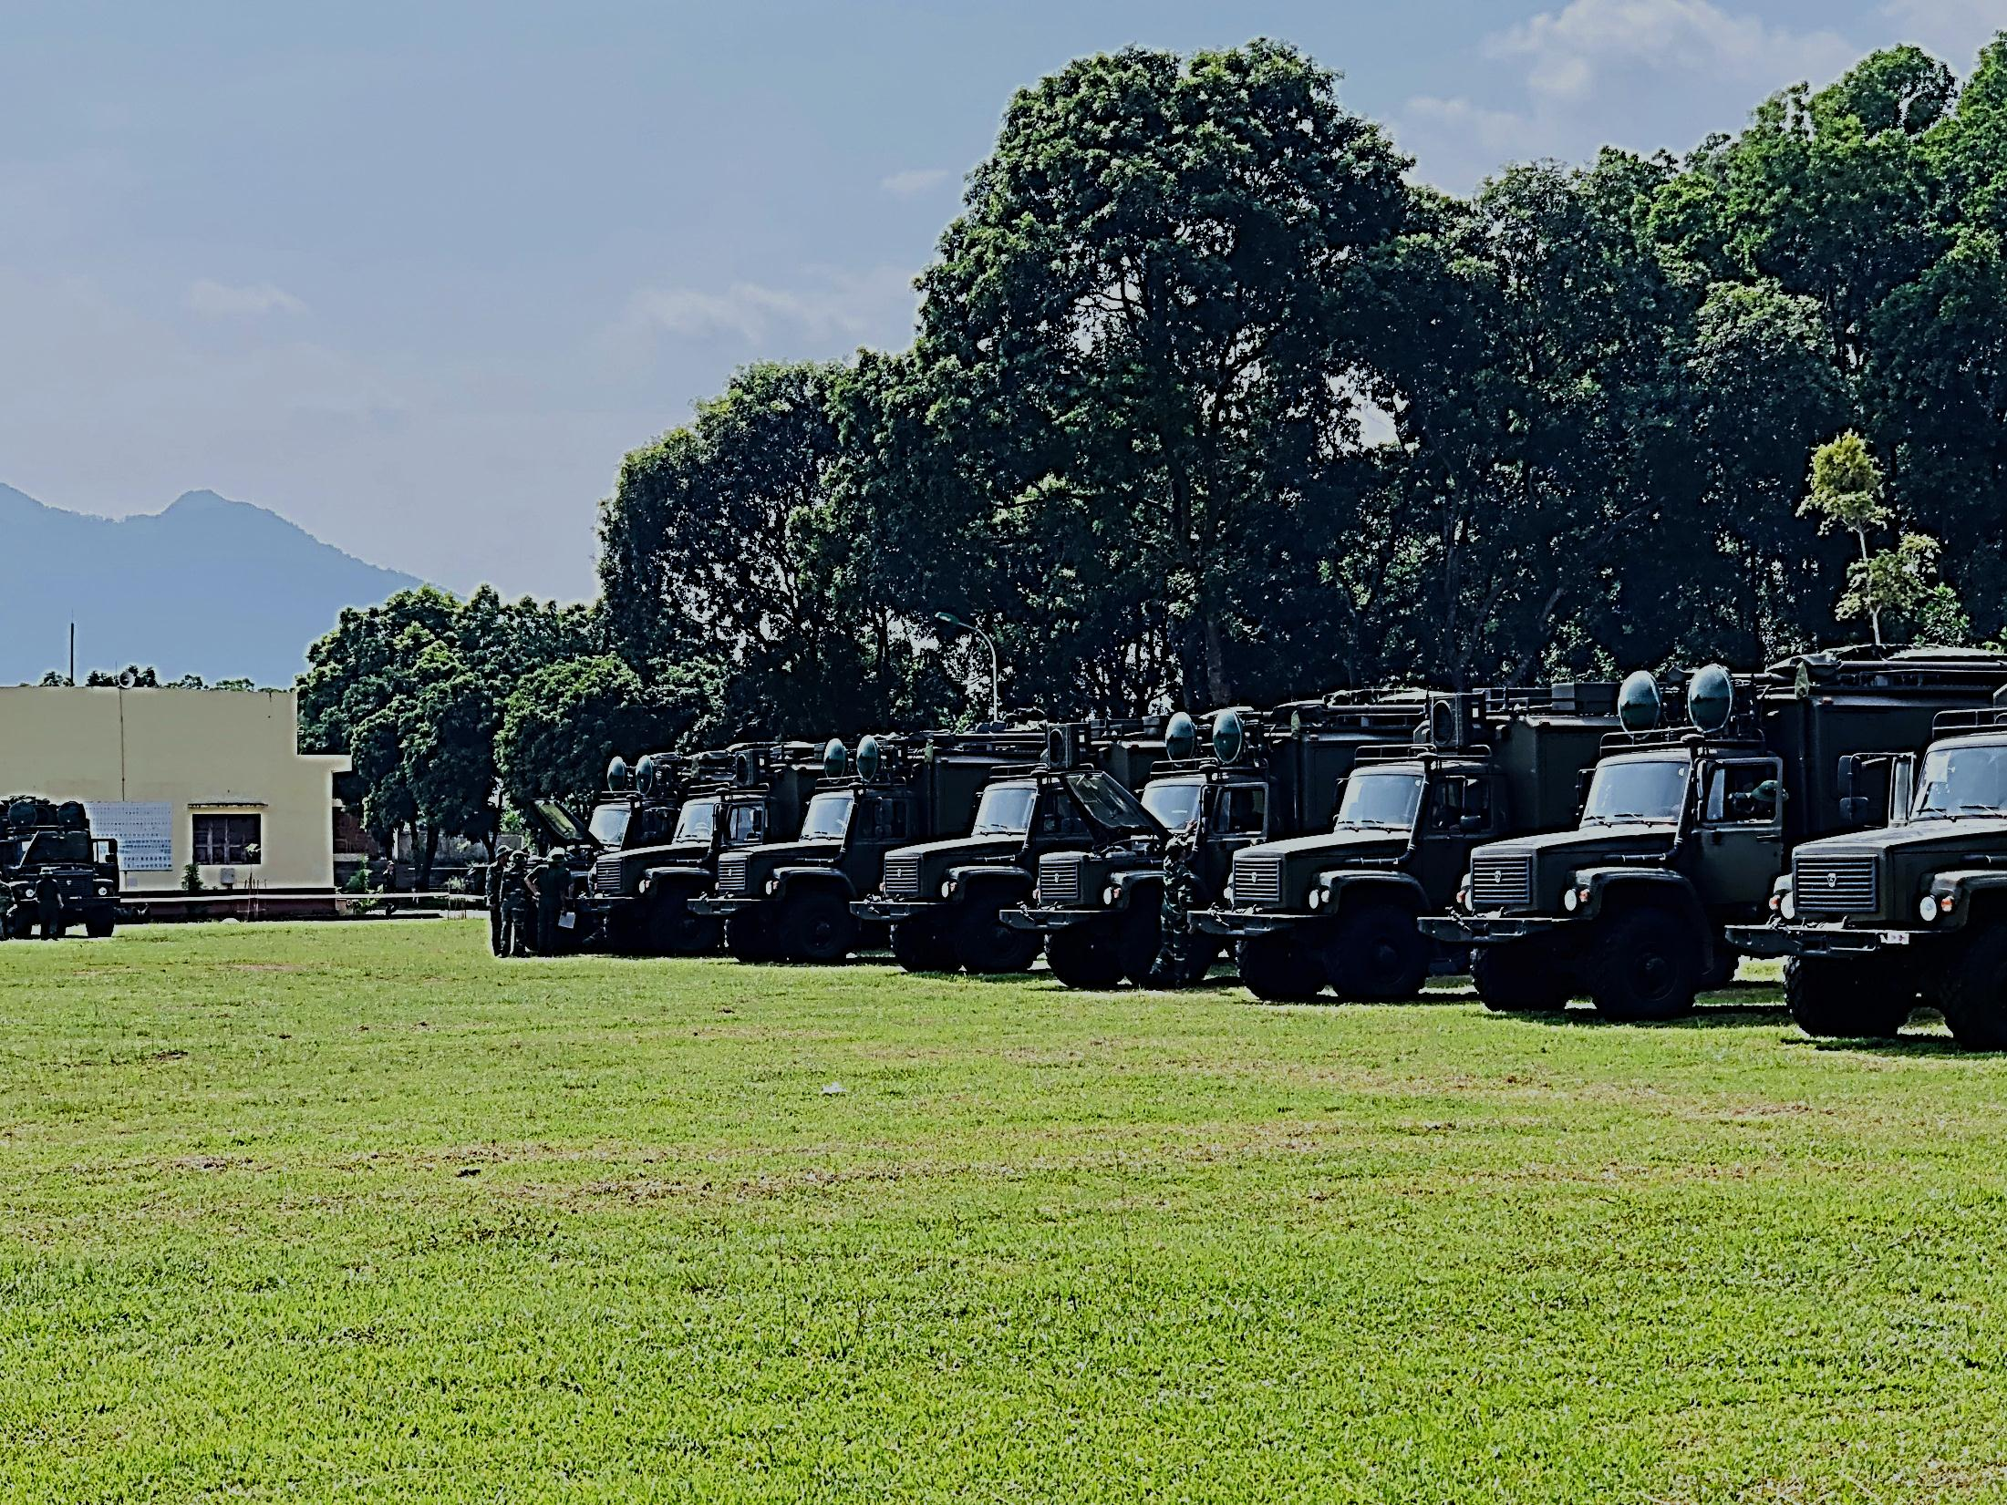

HƯỚNG DẪN KHAI THÁC SỬ DỤNG HỆ THỐNG VIBA QUÂN SỰ MIC-RL5VRM
BỘ TƯ LỆNH THÔNG TIN LIÊN LẠC
TRUNG TÂM KỸ THUẬT THÔNG TIN CÔNG NGHỆ CAO
CHÍNH QUY - KỶ LUẬT - ĐOÀN KẾT – KHOA HỌC – SÁNG TẠO
Trình bày: 1// Hoàng Tuấn Anh
Trợ lý phòng kỹ thuật Truyền dẫn - Thông tin vệ tinh.
Trung tâm Kỹ thuật Thông tin Công nghệ cao

Slide 2
NỘI DUNG
Tính năng kỹ chiến thuật và các thành phần đồng bộ của MIC-RL5VRM.
Cấu tạo thiết bị, quy cách lắp đặt, đấu nối.
Khai báo kết nối thiết bị, khai thác dịch vụ
1 số lỗi thông thường và cách khắc phục

Slide 3
TÍNH NĂNG KỸ CHIẾN THUẬT MIC-RL5VRM
Hãng SX: Micran (Nga)
Chuyên SX: viba, radar, wimax, xe thông tin chuyên dụng

Slide 4
TÍNH NĂNG KỸ CHIẾN THUẬT MIC-RL5VRM
Tính năng chiến thuật
Thiết kế chuẩn quân sự, gọn nhẹ, dễ lắp đặt
Tốc độ truyền cao: 2,45 đến 78 Mbps
Giao diện đa dạng: E1, Ethernet
Khả năng chia sẻ băng thông giữa luồng TDM và Ethernet
Có khả năng dự phòng cao (tùy chọn cấu hình 1+1)
Chế độ chống tác chiến điện tử
+ Chế độ: APC (tự động thay đổi công suất tự động)
+ Chế độ: FA (Frequency adaptation - tự động thay đổi tần số công tác)
Phần mềm quản lý, giám sát toàn tuyến thông minh
Hỗ trợ tối đa 254 trạm/tuyến

Slide 5
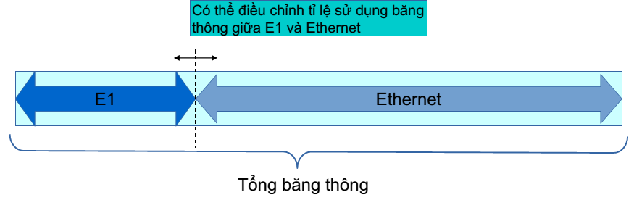
TÍNH NĂNG KỸ CHIẾN THUẬT MIC-RL5VRM
Thông số kỹ thuật chính:
Dải tần: band IV NATO (4.4 – 5.0 GHz)
Độ rộng kênh: 1.75/3.5/7/14/28 MHz
Điều chế: QPSK và QAM16
Công suất: 26±2 dBm với QPSK
23±2 dBm với QAM16
Độ ổn định tần số: ±5 ppm
Độ nhạy thu (BER=10^-6):
−95 dBm tại 1.75MHz QPSK
−77 dBm tại 28MHz QAM16
Giao diện: hỗ trợ tối đa 18 E1, 02 Ethernet và 01 thoại công vụ (FXS)
Điện áp hoạt động: −39 to −72 (VDC)
Tiêu thụ nguồn: IDU 10W và ODU 60 W

Slide 6
TÍNH NĂNG KỸ CHIẾN THUẬT MIC-RL5VRM
CÁC DẢI TẦN SỐ SỬ DỤNG CỦA THIẾT BỊ
Băng tần số | 4400-5000, MHz, ITU-R F. 746
RF | Loại 1: thu 4404-4544, MHz/phát 4716 - 4856, MHz Loại 2: thu 4544-4684, MHz/phát 4856-4996, MHz Loại 3: thu 4716-4856, MHz/phát 4404-4544, MHz Loại 4: thu 4856-4996, MHz/phát 4544-4684, MHz
Phân bố tần số điểm | Có khả năng lập trình trên toàn bộ dải con

Slide 7
THÀNH PHẦN ĐỒNG BỘ CỦA TRẠM
TT | Thành phần | Đơn vị tính | Số lượng | Ghi chú
1 | Khối IDU | Cái | 2
2 | Khối ODU | Cái | 2
3 | Ăng ten | Cái | 2
4 | Cáp nguồn | Cái | 2
5 | Cáp PC – USB | Cái | 2
6 | Cáp PC – Ethernet | Cái | 2
7 | Cáp Ethernet | Cái | 4
8 | Cáp 2E1 | Cái | 2
9 | Cáp 8E1 | Cái | 2
10 | Cáp Transit | Cái | 2
11 | Cáp Phone | Cái | 2
12 | Hộp thuê bao kèm 02 phiến krone | Cái | 1
13 | Cột viba và phụ kiện | Bộ | 2

Slide 8
CẤU TẠO THIẾT BỊ, QUY CÁCH LẮP ĐẶT, ĐẤU NỐI
Khối trong nhà IDU (AU)
Khối ngoài trời ODU (TRU)
Anten
Bộ cấp nguồn
Phụ kiện đồng bộ (cáp, chống sét)
Phần mềm Access Unit, Master M.

Slide 9
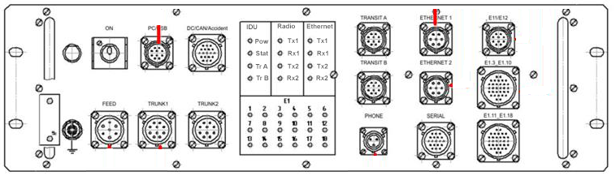
Khối trong nhà IDU (AU)
CẤU TẠO THIẾT BỊ, QUY CÁCH LẮP ĐẶT, ĐẤU NỐI
Thiết kế nhỏ gọn, chuẩn 19”, cao 3U
Chức năng: chuyển mạch và định tuyến luồng dữ liệu
Giao diện: 18 luồng E1, 02 luồng Ethernet, 01 thoại công vụ FXS, cổng transit (chế độ chuyển tiếp repeater), giao diện kết nối máy tính
Đèn chỉ thị: nguồn, thu/phát, luồng
Điện áp: −39 to −72 (VDC)
Nguồn tiêu thụ: 10W

Slide 10
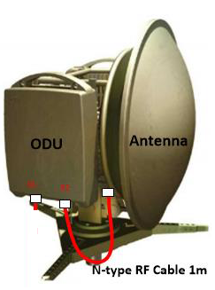
Khối ngoài trời ODU (TRU) và anten
CẤU TẠO THIẾT BỊ, QUY CÁCH LẮP ĐẶT, ĐẤU NỐI
Khối ngoài trời ODU
Cấp nguồn: từ IDU
Nguồn tiêu thụ: 60W
Trọng lượng: 11kg
Giao diện RF: đầu N
Anten
Đường kính: 0.6m
Độ lợi: 25dB
Độ rộng búp: 8°
Trọng lượng: 9kg
Notes:
Chức năng ODU:
+ Khuếch đại tín hiệu tín hiệu viba.
+ Chuyển đổi tín hiệu tín hiệu viba.
+ Thực hiện điều chế và giải điều chế tín hiệu viba.
- Trên thân ăng ten có 2 cổng phân cực:
+ Cổng theo chiều đứng là phân cực đứng (Vertical).
+ Cổng theo chiều ngang là phân cực ngang (Horizontal).

Slide 11
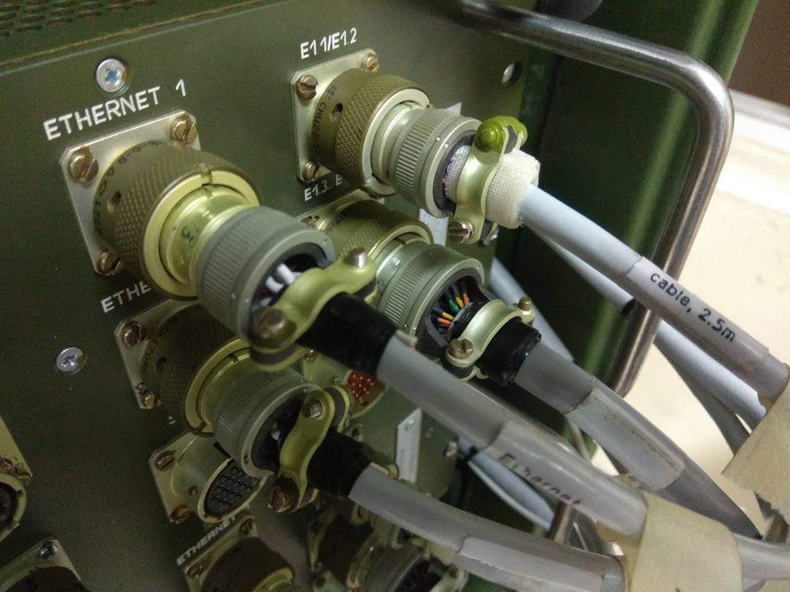
Bộ phụ kiện đồng bộ
CẤU TẠO THIẾT BỊ, QUY CÁCH LẮP ĐẶT, ĐẤU NỐI
01 cáp IDU-ODU
01 cáp nguồn DC
01 cáp luồng 8E1
01 cáp luồng 2E1
02 cáp luồng Ethernet
01 cáp Transit
01 cáp USB-PC
01 cáp FXS
01 bộ cắt lọc sét (U-zip) và phụ kiện
01 cáp dẫn sóng ODU – anten

Slide 12
QUY CÁCH LẮP ĐẶT, ĐẤU NỐI

Slide 13
CÁC BƯỚC TRIỂN KHAI
(Tham khảo tài liệu hướng dẫn khai thác sử dụng)

Slide 14
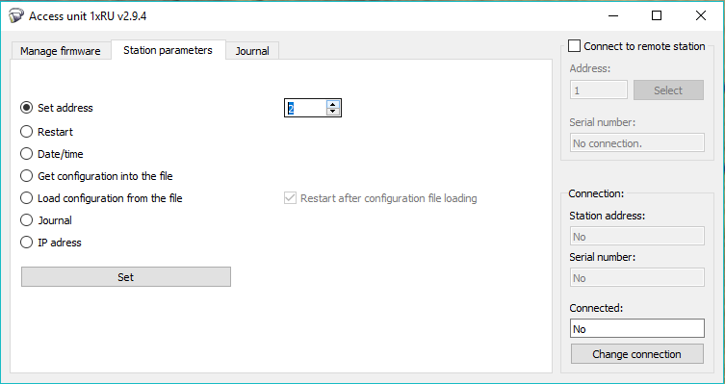
Phần mềm Access unit 1-xRU Chức năng: đặt ID cho trạm nội bộ và trạm xa trong tuyến VIBA
KHAI BÁO KẾT NỐI THIẾT BỊ, KHAI THÁC DỊCH VỤ
Chức năng: đặt ID cho trạm nội bộ và trạm xa trong tuyến VIBA

Slide 15
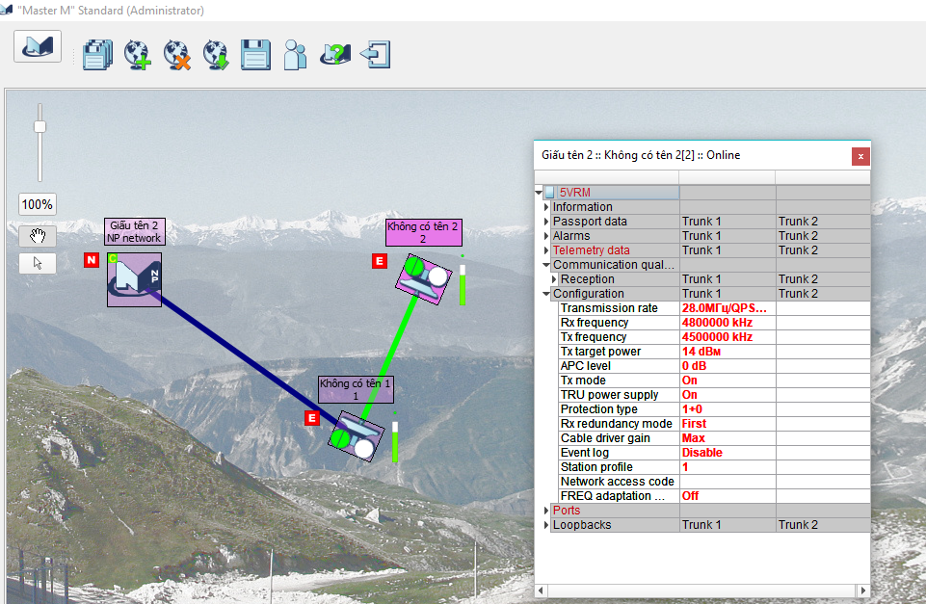
KHAI BÁO KẾT NỐI THIẾT BỊ, KHAI THÁC DỊCH VỤ
Phần mềm Master M
Chức năng: Cấu hình, cài đặt, quản lý trạm/tuyến VIBA

Slide 16
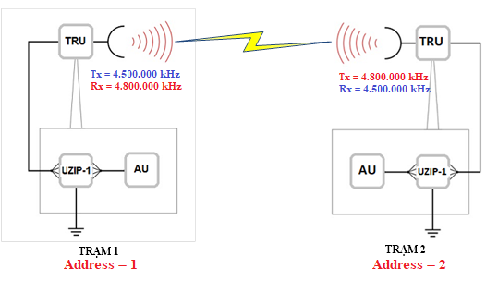
KHAI BÁO CẤU HÌNH ĐIỂM - ĐIỂM

Slide 17
KHAI BÁO CẤU HÌNH ĐIỂM - ĐIỂM
Sau khi đã tiến hành triển khai và khởi động thiết bị xong, bước tiếp theo cần thực hiện:
- Đặt địa chỉ ID của trạm (chỉ thực hiện lần đầu tiên khi thiết bị đang ở trạng thái xuất xưởng). (Chi tiết theo Phụ lục 1)
- Cấu hình thông số hoạt động ban đầu cho trạm (cho mục đích căn chỉnh anten)
Khuyến nghị: Nên thiết lập thông số ban đầu cho Trạm 1 và Trạm 2 như sau (Các tham số còn lại có thể để mặc định)
Thông số | TRẠM 1 (Address = 1) | TRẠM 2 (Address = 2) | Ghi chú
Tần số thu/phát (kHz) | Tx = 4.500.000 Rx = 4.800.000 | Tx = 4.800.000 Rx = 4.500.000 | + Tần số thu phát cần phải được quy hoạch bởi người chỉ huy, quản trị tuyến VIBA + Tần số phải theo quy luật cặp Sub-band 1-3, cặp Sub-band 2-4 như trong tài liệu HDSD + Tần số thu phát với giữa 2 trạm phải chéo nhau và tuân theo quy luật
Độ rộng kênh/điều chế/ tốc độ | 1.75MHz/QPSK/2.45Mbps | 1.75MHz/QPSK/2.45Mbps
Công suất (Tx targer power) | 27dBm | 27dBm
Tx mode | ON | ON
Protection Type | 1+0 | 1+0
Network Access Code | 123 | 123 | + Network Access Code cần phải được quy hoạch bởi người chỉ huy, quản trị tuyến VIBA. + Khuyến nghị đặt Network Access Code = 123 cho tất cả các trạm trong dự án
Frequency Adaptation | OFF | OFF

Slide 18
KHAI BÁO CẤU HÌNH ĐIỂM - ĐIỂM
ĐỘ NHẠY THU CỦA TÍN HIỆU
Dải tần của tín hiệu (MHz) | Kiểu điều chế | Độ nhạy (dBm)
1,75 | QPSK | -95
 | QAM16 | -89
3,5 | QPSK | -92
 | QAM16 | -86
7,0 | QPSK | -89
 | QAM16 | -83
14,0 | QPSK | -86
 | QAM16 | -80
28,0 | QPSK | -83
 | QAM16 | -77

Slide 19
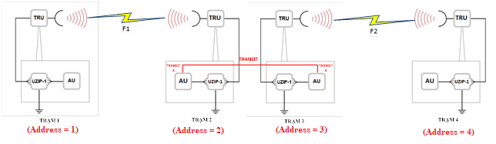
KHAI BÁO CẤU HÌNH CHUYỂN TIẾP
Bước 1: Đảm bảo thiết lập liên kết tốt giữa trạm 1 và 2
Bước 2: Đảm bảo thiết lập liên kết tốt giữa trạm 3 và 4
Bước 3: Sử dụng dây TRANSIT, một đầu cắm vào cổng Transit A của trạm 2, đầu còn lại cắm vào cổng Transit A của trạm 3.
Bước 4: Tại phần mềm Master M, người quản trị tại trạm 1 nhấn chuột phải vào NP network → Chọn NP+ network autoexploring (qua cổng USB) → Start
Lúc này cả 4 trạm 1, 2, 3 và 4 sẽ tự động được nhận ra trên phần mềm Master M.
Nhấn chuột phải vào NP network → Make routing.
Để trạng thái hoạt động của 2 trạm được cập nhật nhanh, nhấn chuột phải vào NP network → Đánh dấu vào Network control. Sau đó vào mục Management properties để lựa chọn Polling Interval là 3 giây → chọn Save.

Slide 20
KHAI THÁC DỊCH VỤ - Thoại công vụ
Cách 1: Gọi điện trực tiếp đến trạm đối diện bằng cú pháp *000#
Cách 2: Gọi theo ID
+ Gọi từ trạm 1 sang trạm 2: nhấc điện thoại tại trạm 1, nhấn 002
+ Gọi từ trạm 2 sang trạm 1: nhấc điện thoại tại trạm 2, nhấn 001

Slide 21
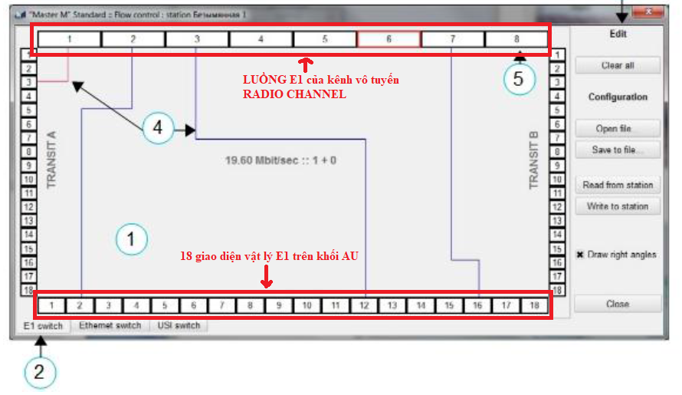
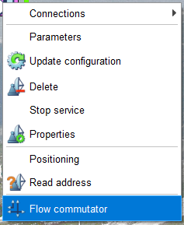
KHAI THÁC DỊCH VỤ - Khai luồng E1
1. Nhấn chuột phải vào trạm tương ứng, chọn Flow Communicator
2. Tại thẻ E1 switch, người sử dụng giữ chuột trái để kéo và thả luồng E1 từ Radio channel vào cổng cần lấy luồng => Write to station.
Notes:
Lưu ý:
- Các luồng E1 trên kênh Radio Channel của 2 trạm phải trùng nhau. (Ví dụ: lấy 4 Luồng E1 trên 4 kênh Radio Channel (1, 2, 3, 7) của trạm 1 thì tại trạm 2 cũng phải lấy 4 Luồng E1 trên 4 kênh Radio Channel (1, 2, 3, 7). Luồng vật lý tại các cổng có thể khác nhau giữa 2 trạm
- Nên lấy các luồng E1 theo thứ tự từ bé đến lớn để tiết kiệm bằng thông giữa 2 trạm. Ví dụ: nếu cần lấy 4 luồng E1 thì nên lựa chọn Radio channel là 1, 2, 3, 4. Không nên chọn 1, 2, 3, 7 như ở hình vẽ trên.

Slide 22
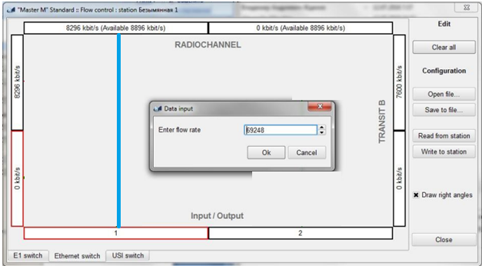
KHAI THÁC DỊCH VỤ - Khai luồng FE
1. Nhấn chuột phải vào trạm tương ứng, chọn Flow Communicator
Tại thẻ Ethernet switch, người sử dụng giữ chuột trái để kéo và thả luồng Ethernet từ Radio channel vào cổng cần lấy luồng tương ứng, chọn tốc độ (kbit/s) phù hợp => Write to station
Notes:
Lưu ý:
Nên lựa chọn khai báo luồng E1 trước khi khai báo luồng Ethernet
- Tốc độ luồng Ethernet khai báo trên 2 trạm phải giống nhau.

Slide 23
CÁM ƠN CÁC ĐỒNG CHÍ ĐÃ LẮNG NGHE !

